Slide 1
Муниципальное бюджетное общеобразовательное учреждение
«Средняя общеобразовательная казачья кадетская школа села Знаменка»
Нерчинский район, Забайкальский край
Презентация к внеклассному мероприятию
«Святки»
2-4 класс
Составила учитель начальных классов Хаустова Татьяна Александровна
2015 год

Slide 2
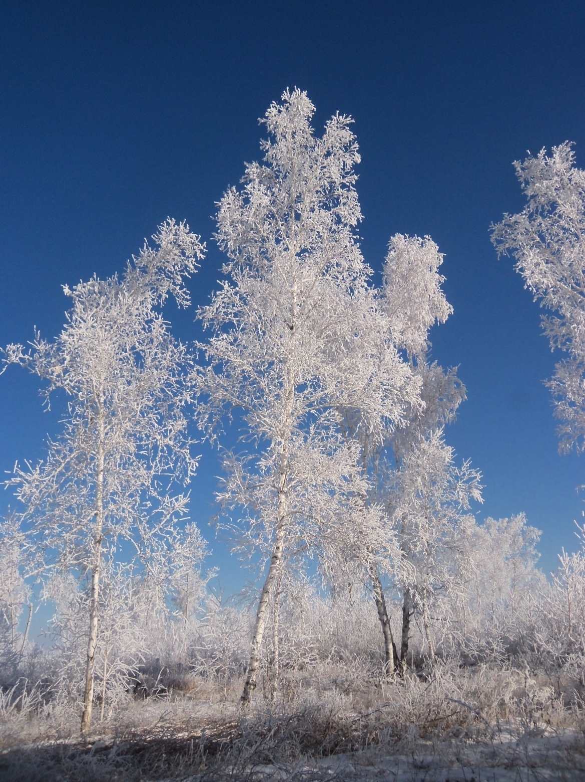
Какие праздники мы отмечаем в январе?

Slide 3
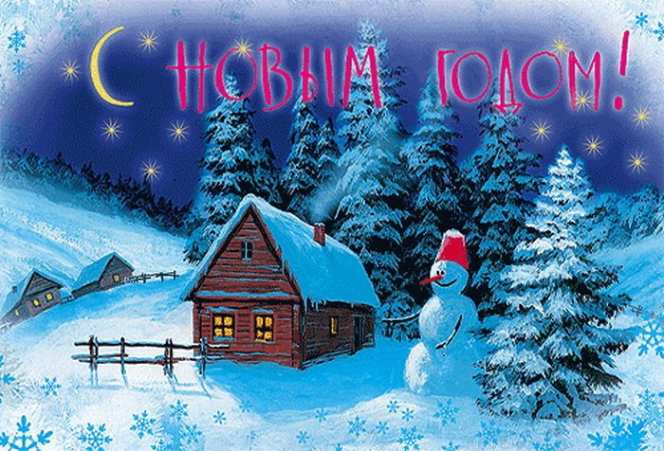
1 января

Slide 4
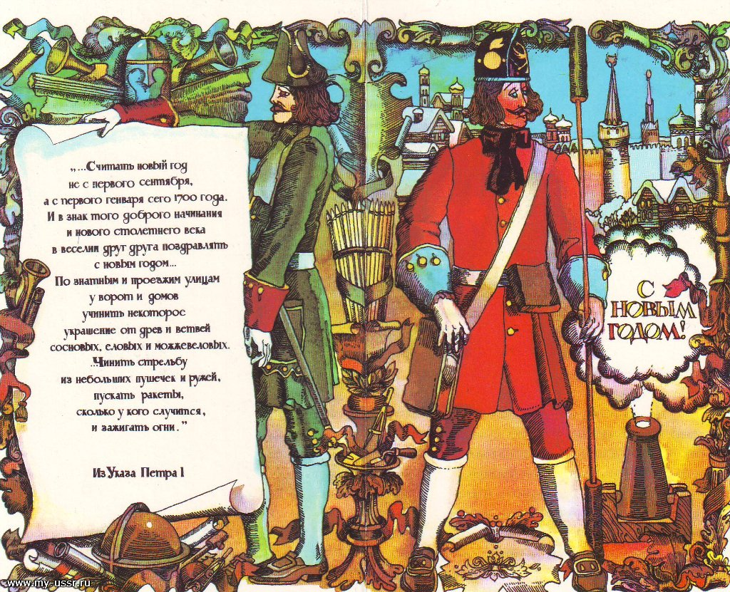

Slide 5
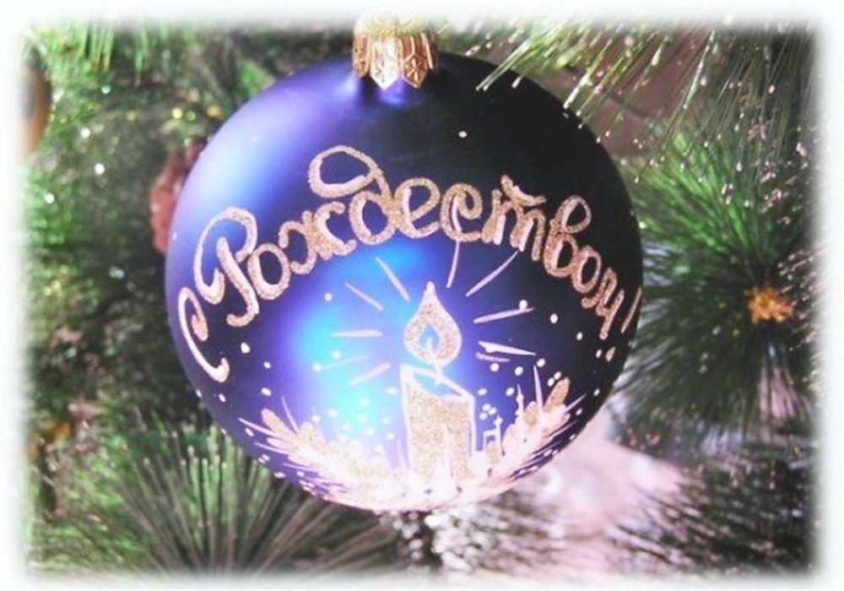
7 января

Slide 6
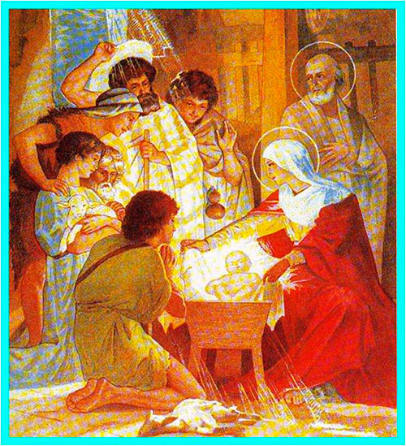
Более 2000 лет назад в небольшом городке Вифлееме родился младенец – Сын Божий

Slide 7
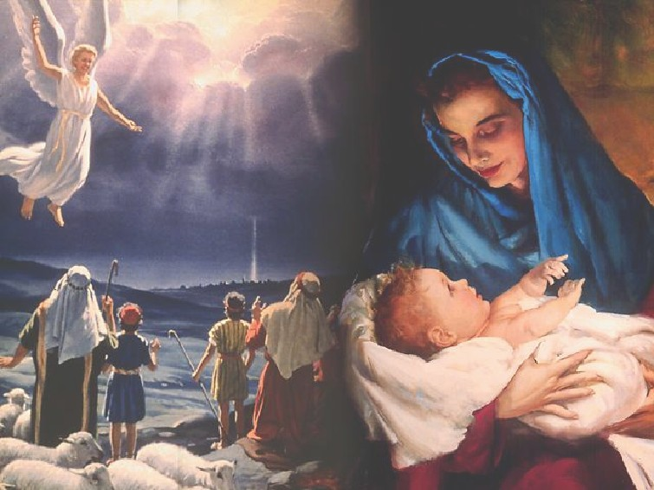
Его мать Дева Мария дала младенцу имя Иисус, что означает Спаситель мира

Slide 8
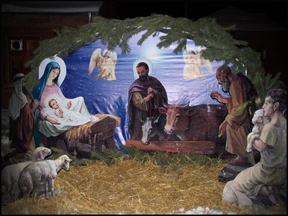
В честь рождения Иисуса было принято наряжать вечнозелёную ель

Slide 9
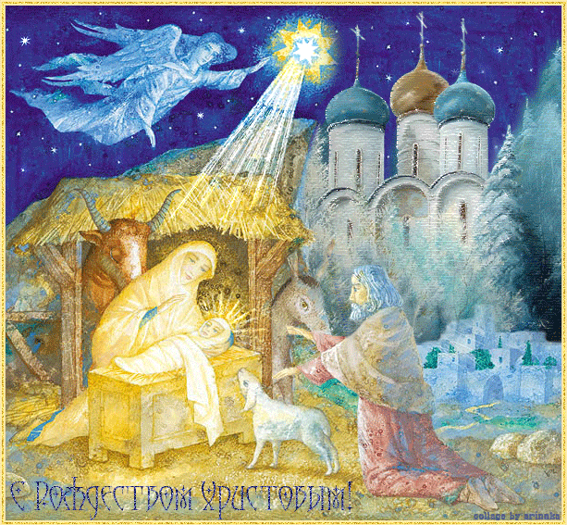
А Ангел достал с неба самую яркую звезду

Slide 10
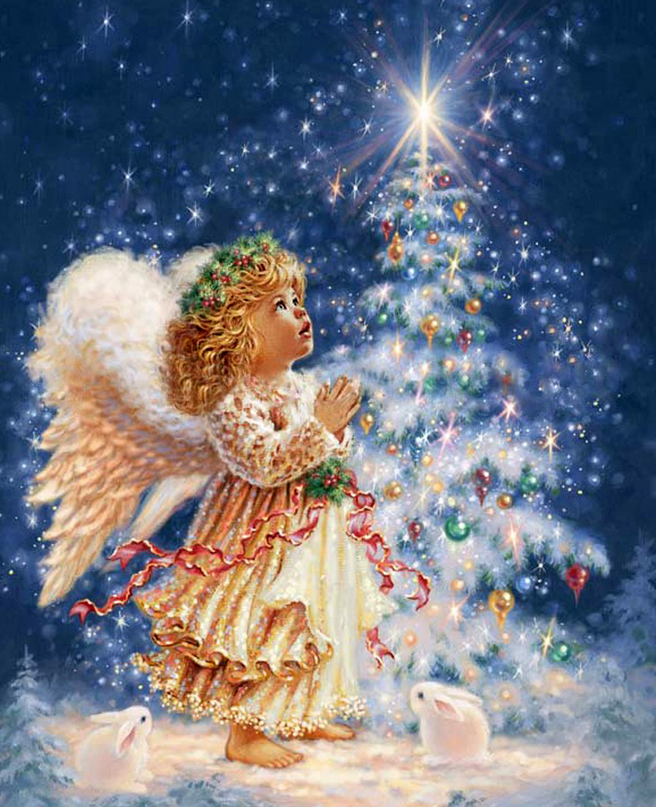
И посадил её на макушку ели

Slide 11
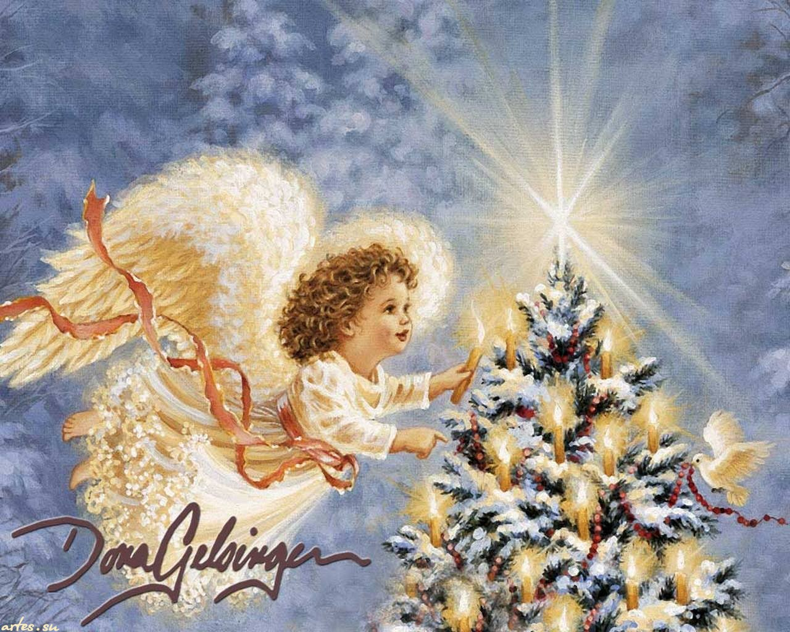

Slide 12
19 января

Slide 13
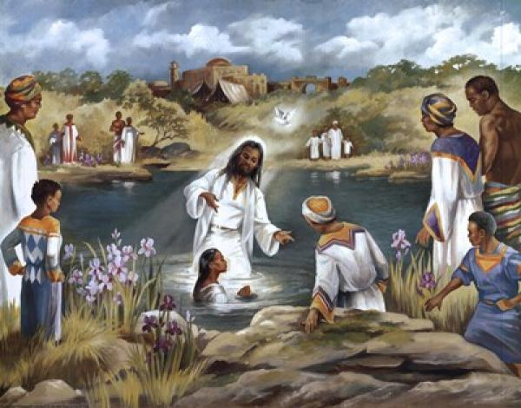
Крещения Иисуса Христа в водах Иордана

Slide 14
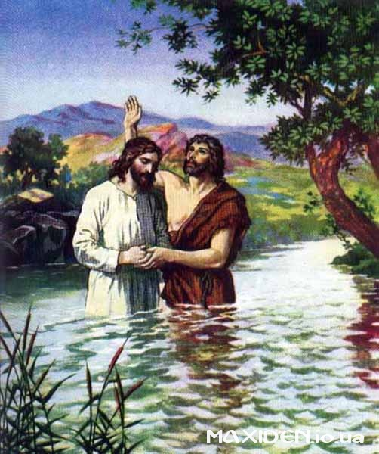

Slide 15
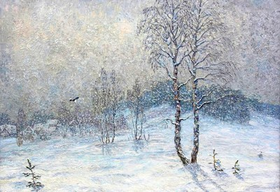
Перед крещением собирали снег, подмешивали его в корм скоту, птице.

Slide 16
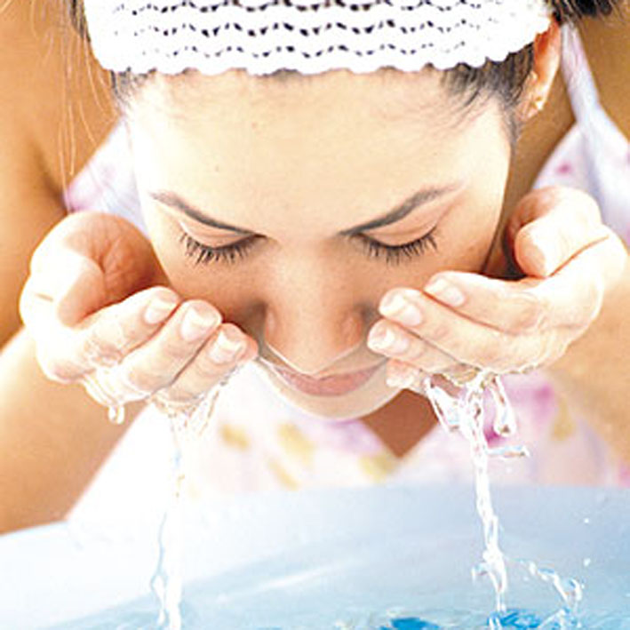
Его использовали для бани, умывались и натирались им.

Slide 17
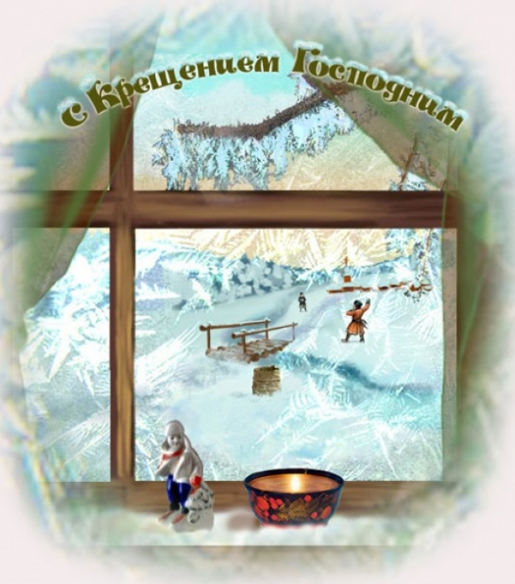

Slide 18
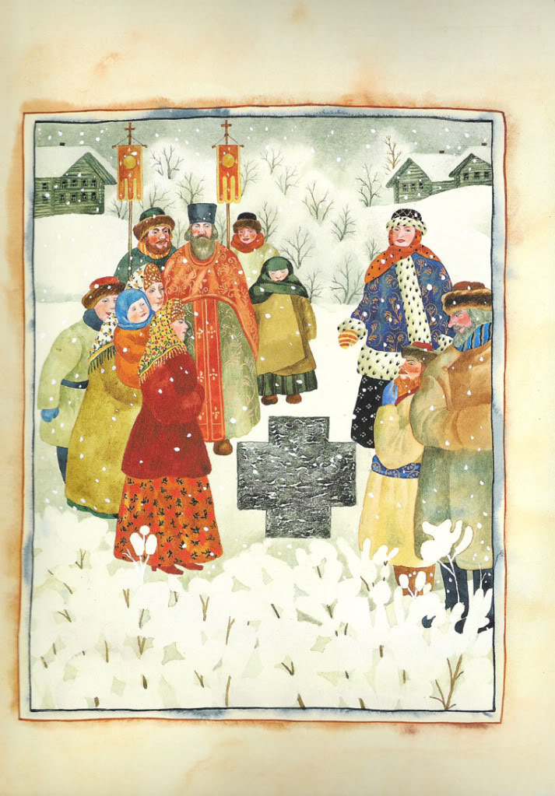

Slide 19
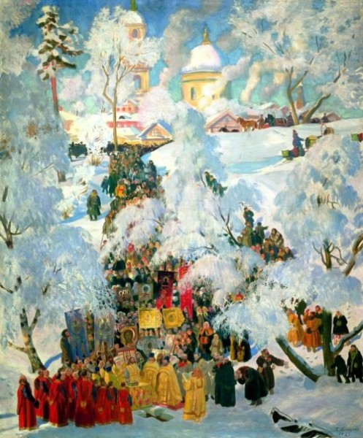

Slide 20
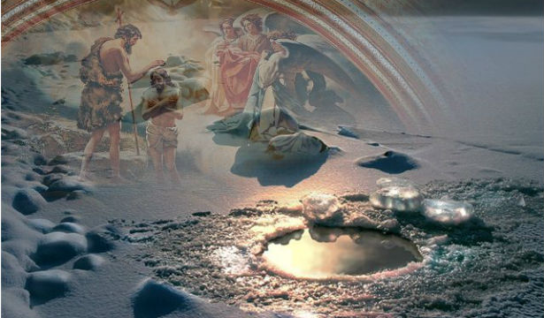

Slide 21
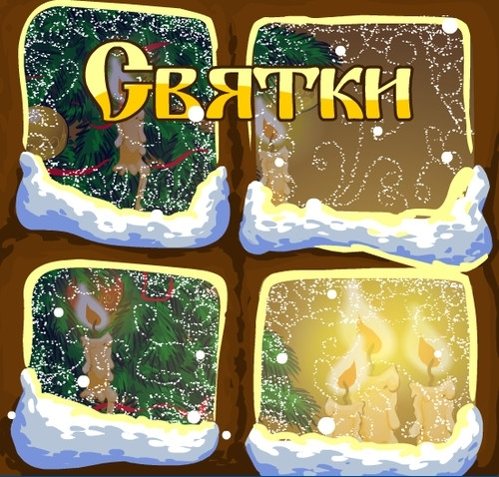

Slide 22
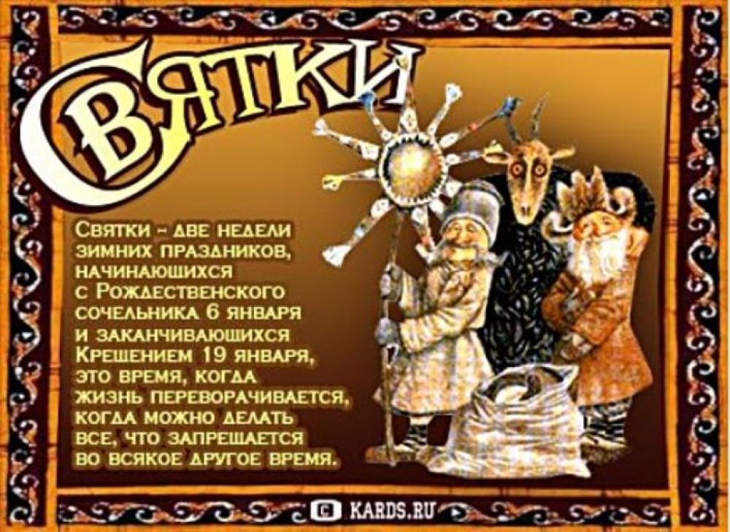

Slide 23
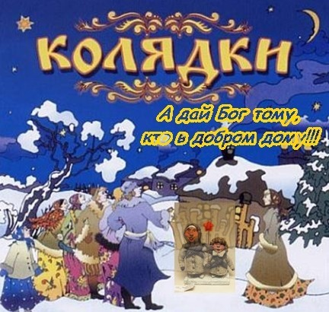

Slide 24
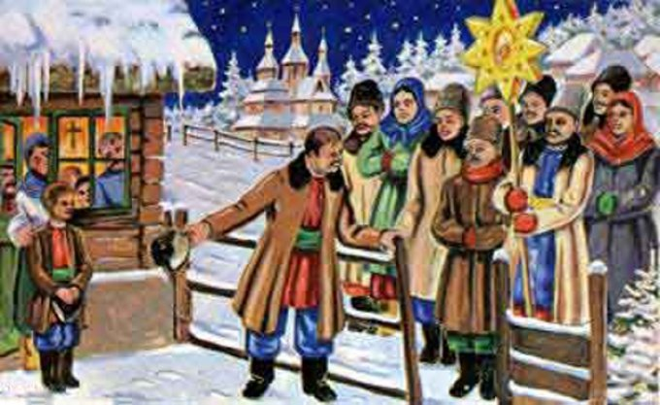
Люди ходили друг к другу в гости

Slide 25
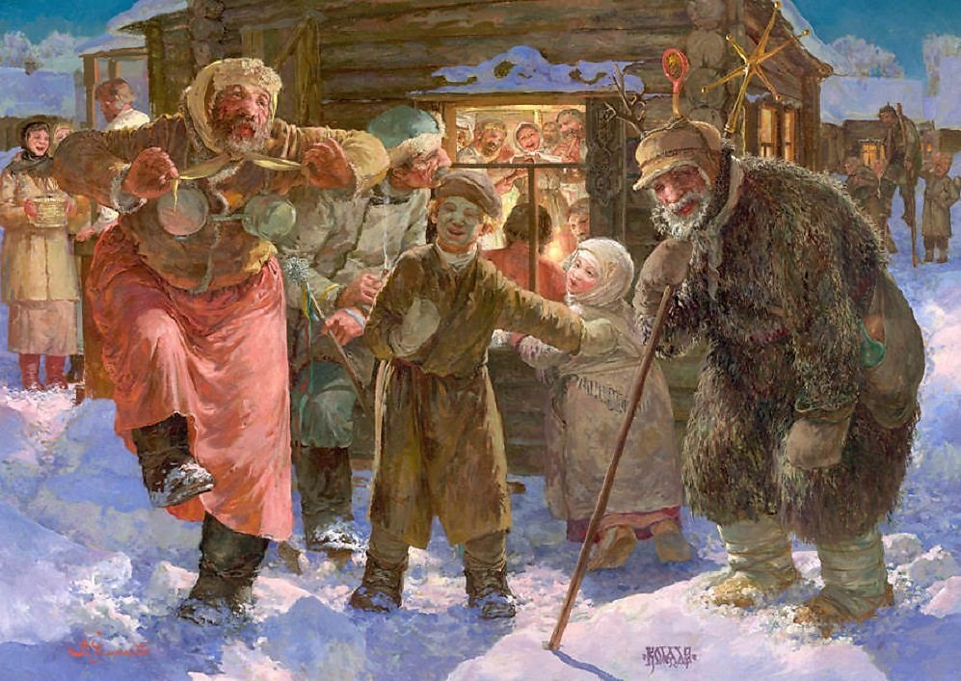
По дворам ходили толпы ряженых

Slide 26
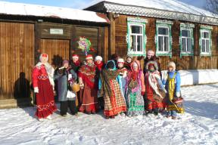
пели величальные песни, в которых славили хозяев, желали им доброго здоровья, богатого урожая.

Slide 27
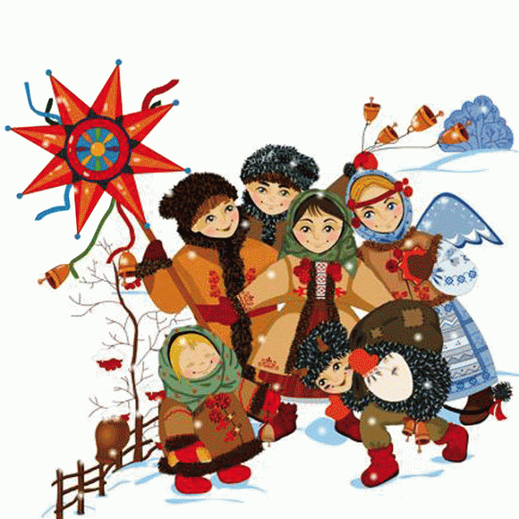
Дети колядовали обычно днём, а взрослые вечером

Slide 28
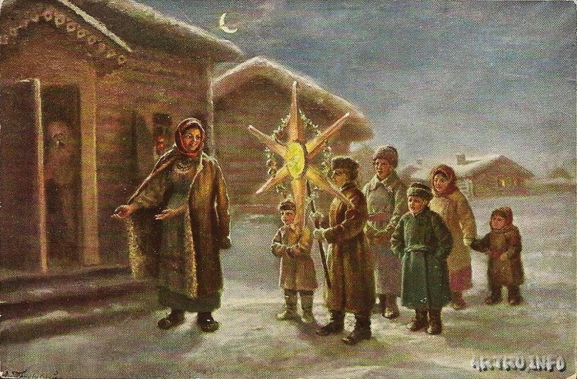

Slide 29
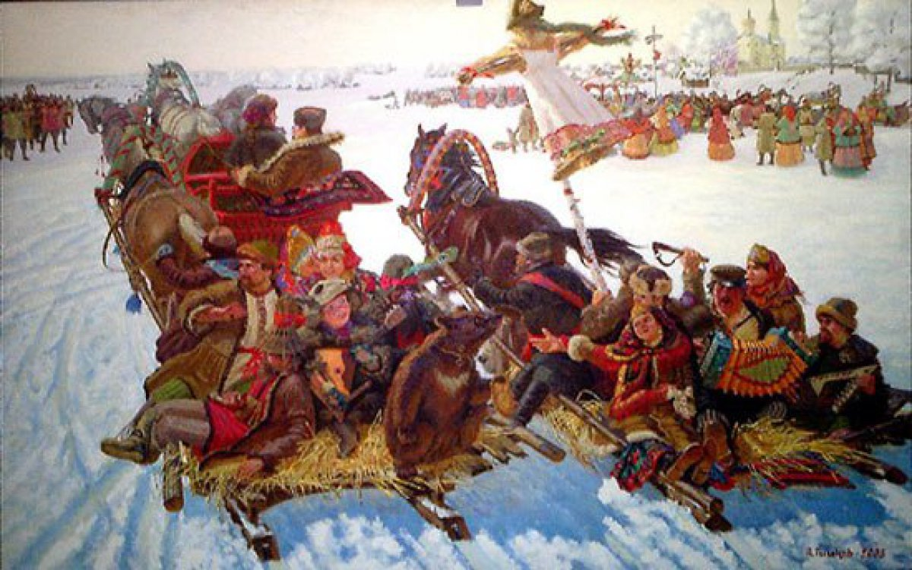

Slide 30
